Slide 1
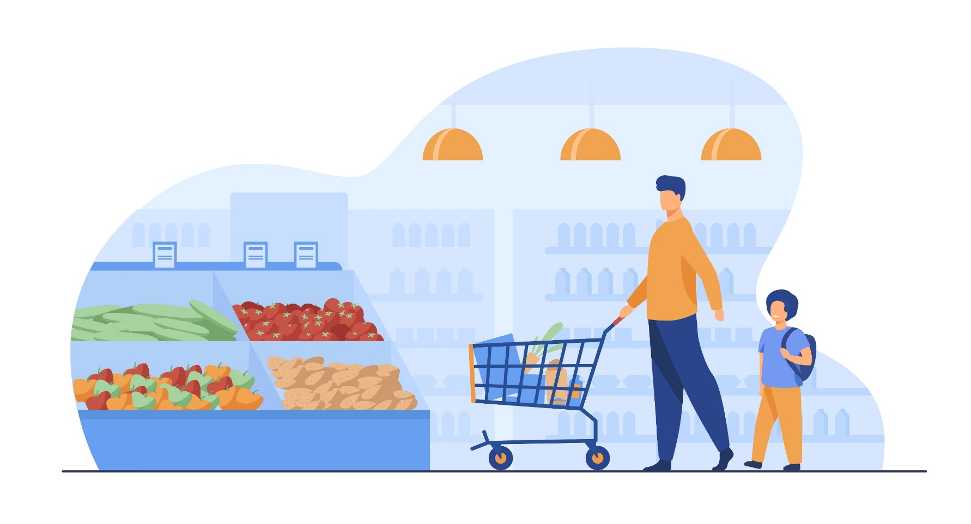
동네마트 가격 및 재고 비교 시스템
마트로 5시조
팀원 : 장준성 (조장)
이진아
장아영
최태경

Slide 2




목차
개발 동기
업무 분담
er-dirgram
프로젝트 기능 구현

Slide 3






개발 동기
전단지 OR 문자
WHY?
쉽게 찾아보자

Slide 4




업무 분담
장아영
회원 리뷰 관리
SQL 쿼리문
이진아
마트 관리
SQL 쿼리문
장준성
상품 관리
SQL 쿼리문
최태경
이벤트 관리
SQL 쿼리문
프로젝트 발표

Slide 5
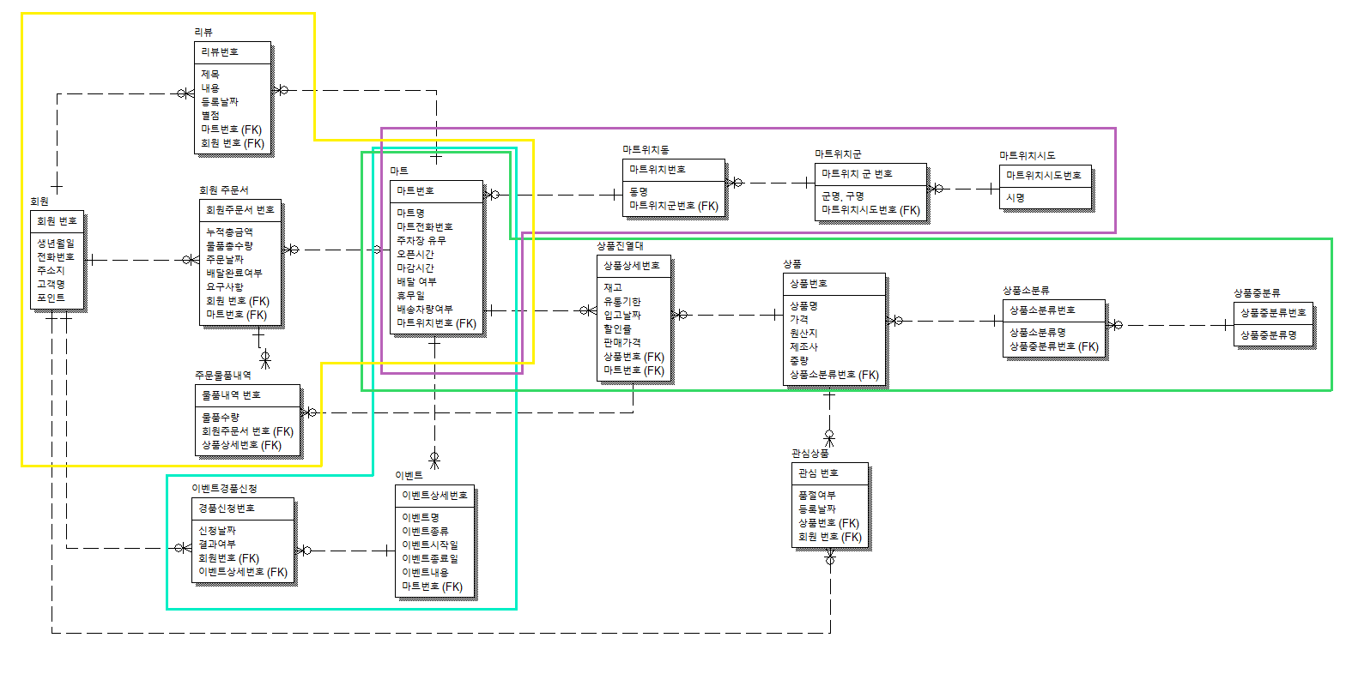
er-dirgram
회원 – 장아영
마트 – 이진아
상품 – 장준성
이벤트 - 최태경

Slide 6
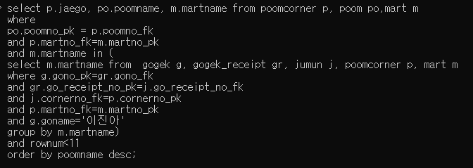
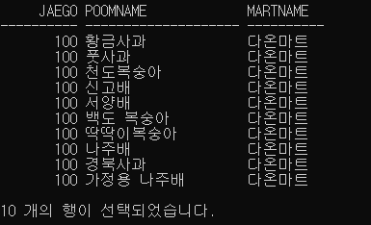
회원이 재구매한 마트의 상품들의 갯수를 내림차순으로 10개 추출

Slide 7
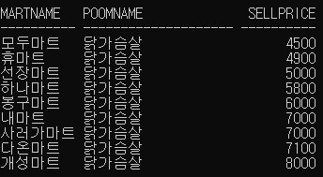
최저가 상품을 확인

Slide 8

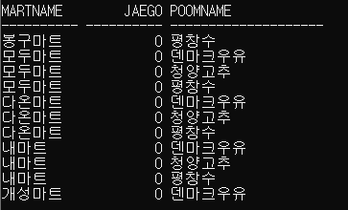
마트별 재고가 없는 상품을 추출

Slide 9

이벤트내용이 오픈이벤트인 마트의 이벤트가 끝나는 순서를 오름차순으로 추출

Slide 10
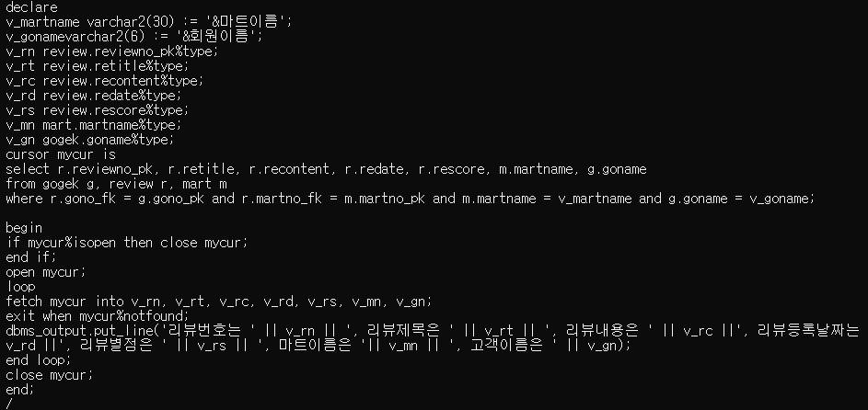
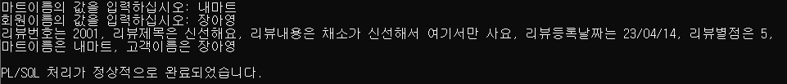
마트명, 회원이름 입력시 리뷰작성 추출

Slide 11
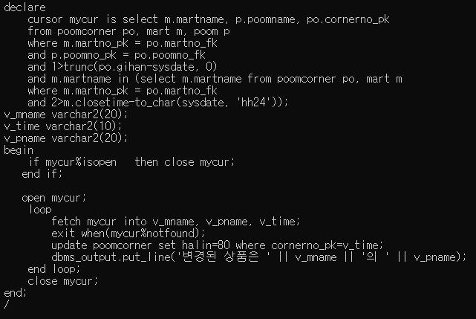
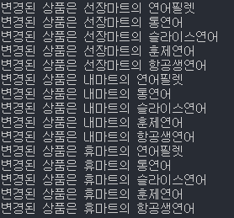
마트의 마감시간이 2시간 전에 유통기한이 임박한 상품에 할인율을 추가로 적용

Slide 12
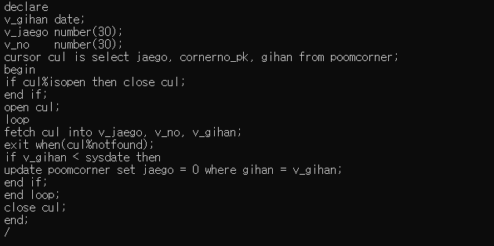
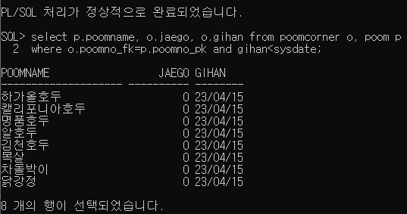
유통기한이 지난 상품의 재고를 자동으로 0 만듦.

Slide 13
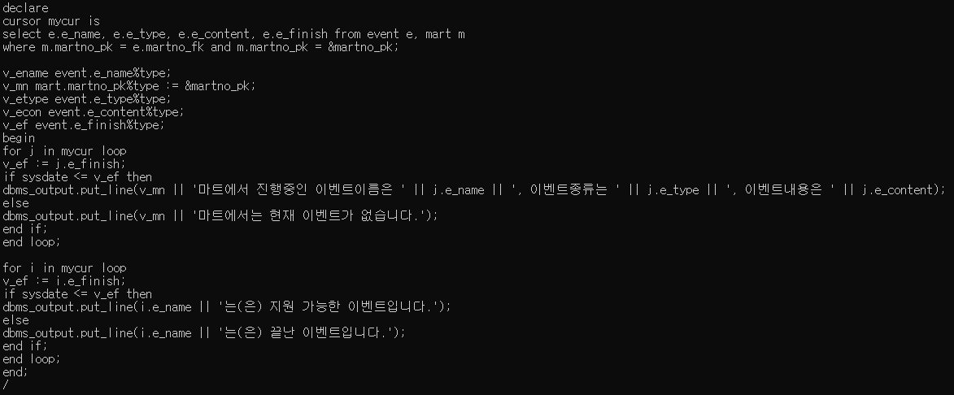
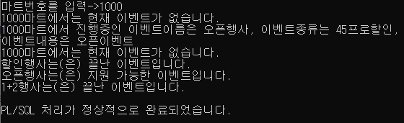
마트번호를 입력시 현재 진행중인 이벤트의 정보를 추출

Slide 14

감사합니다

